Slide 1
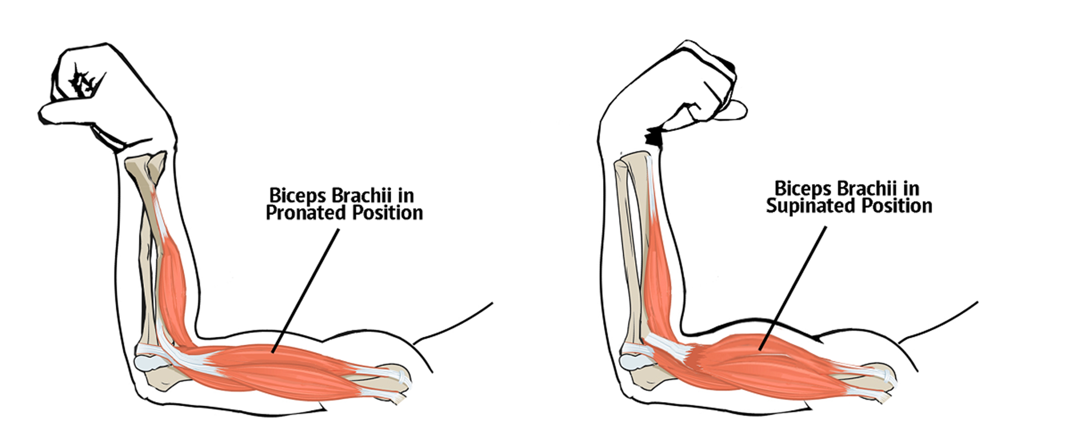
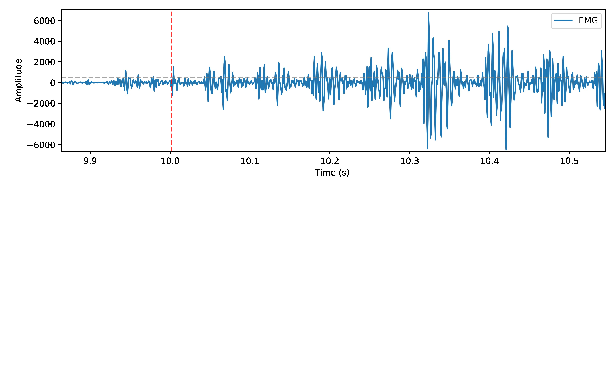
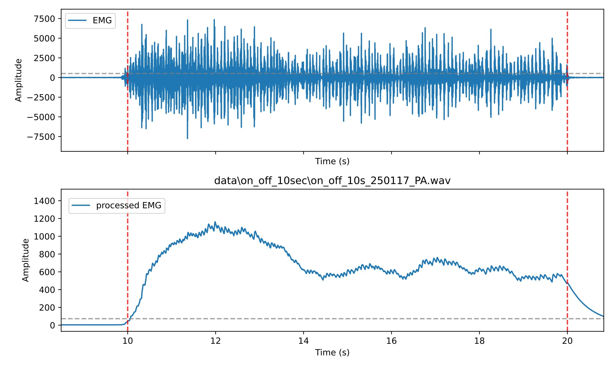
Using EMG to move a mechanical arm
1. Record biceps activity
Figure 1 Controlling a robot arm with EMG.
Middle panel shows a filtered EMG recording, clearly showing the recruited motor unit activity during a biceps contraction.
Top panel is a zoomed in detail of the EMG signal.
Bottom panel shows the rectified and smoothed signal which is used by an Arduino to control the robot claw. All data were recorded in our school. Arduino and arm images from Wiki Commons.
2. Rectify and smooth
3. Transform power level to arm angle of rotation and move robot arm

Slide 2


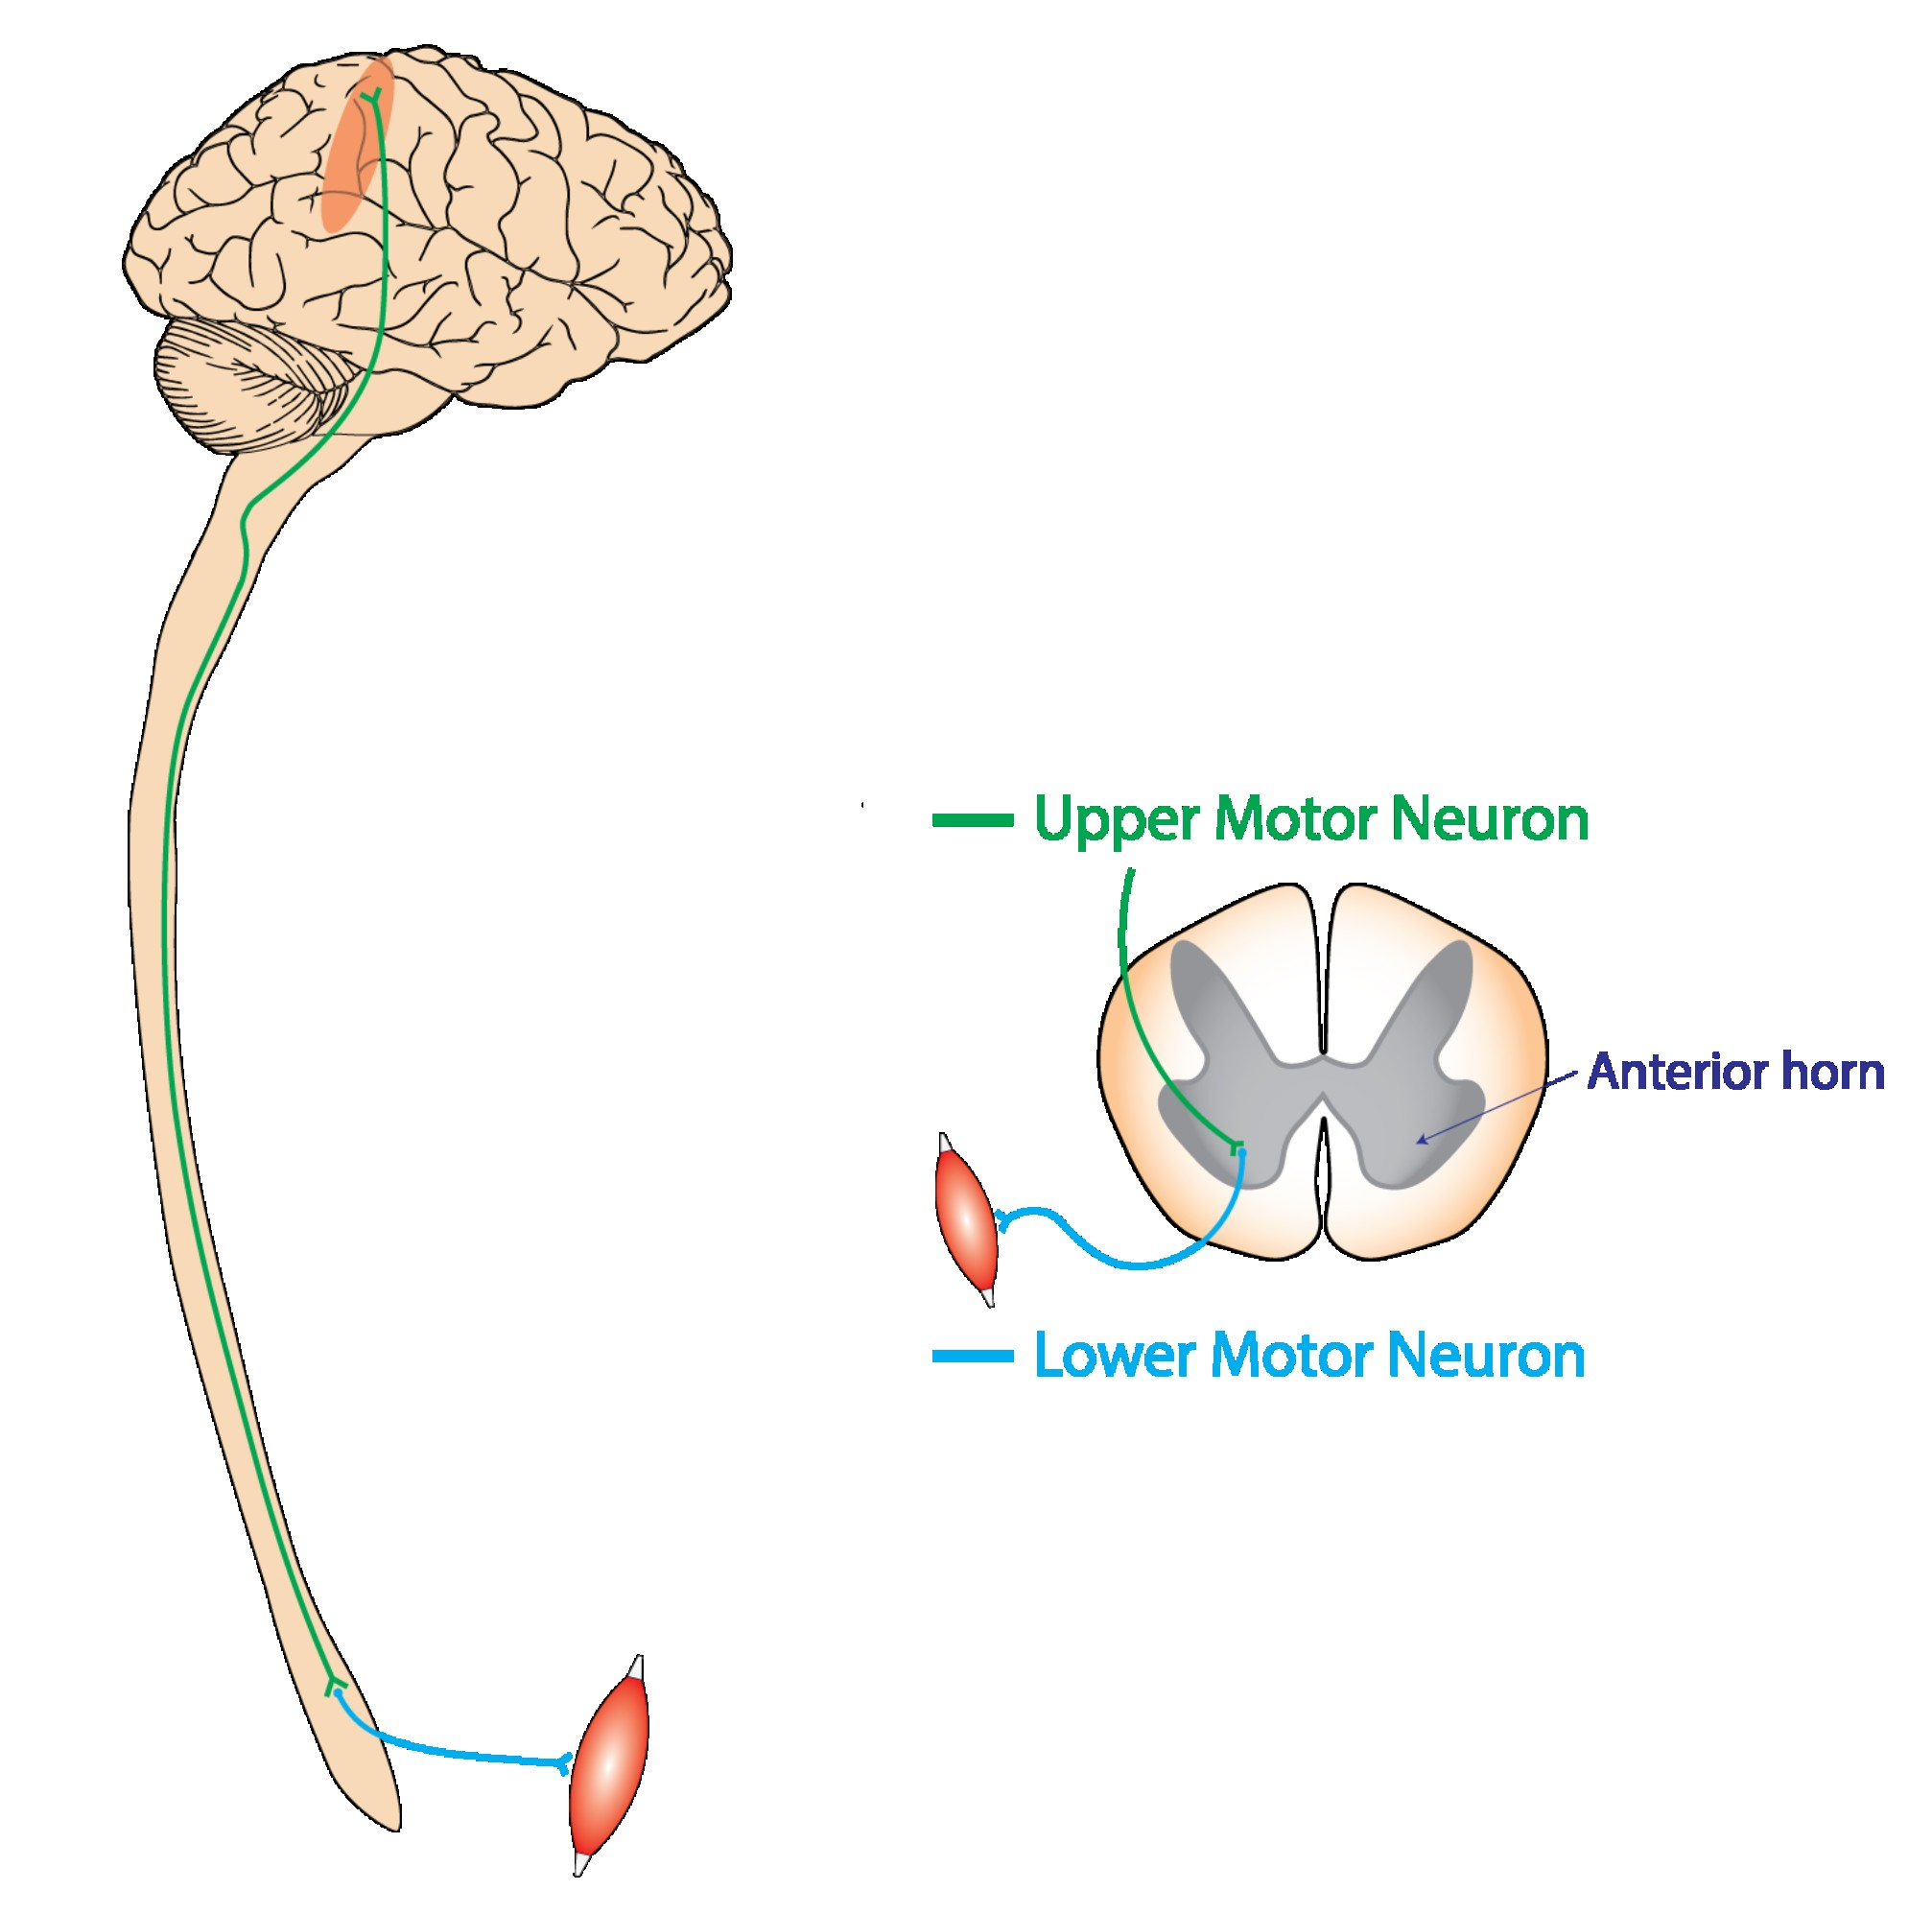
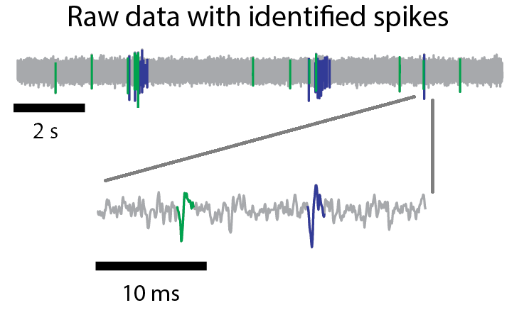
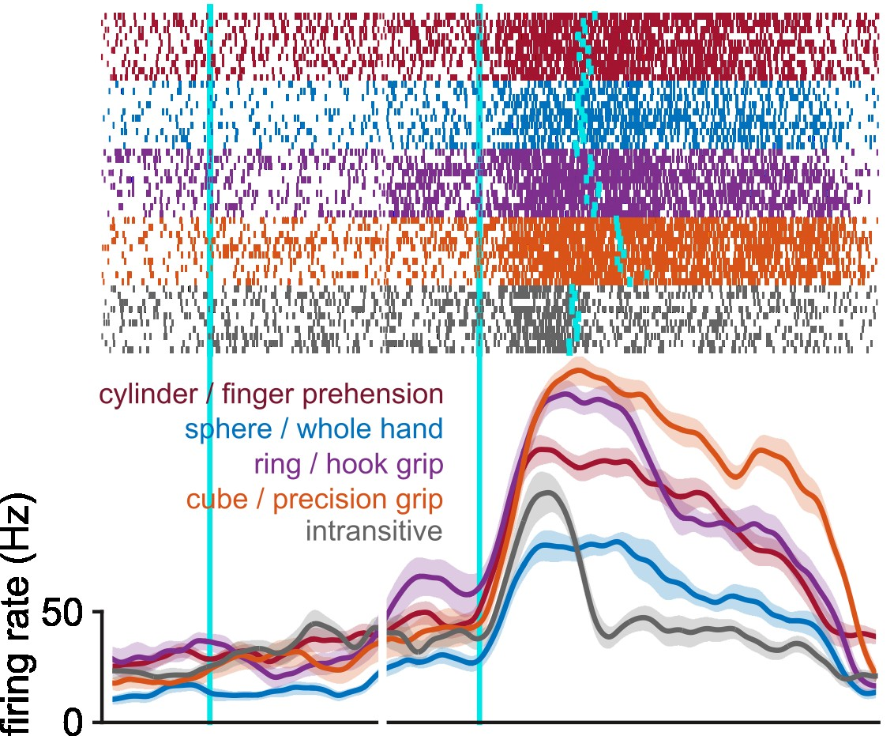
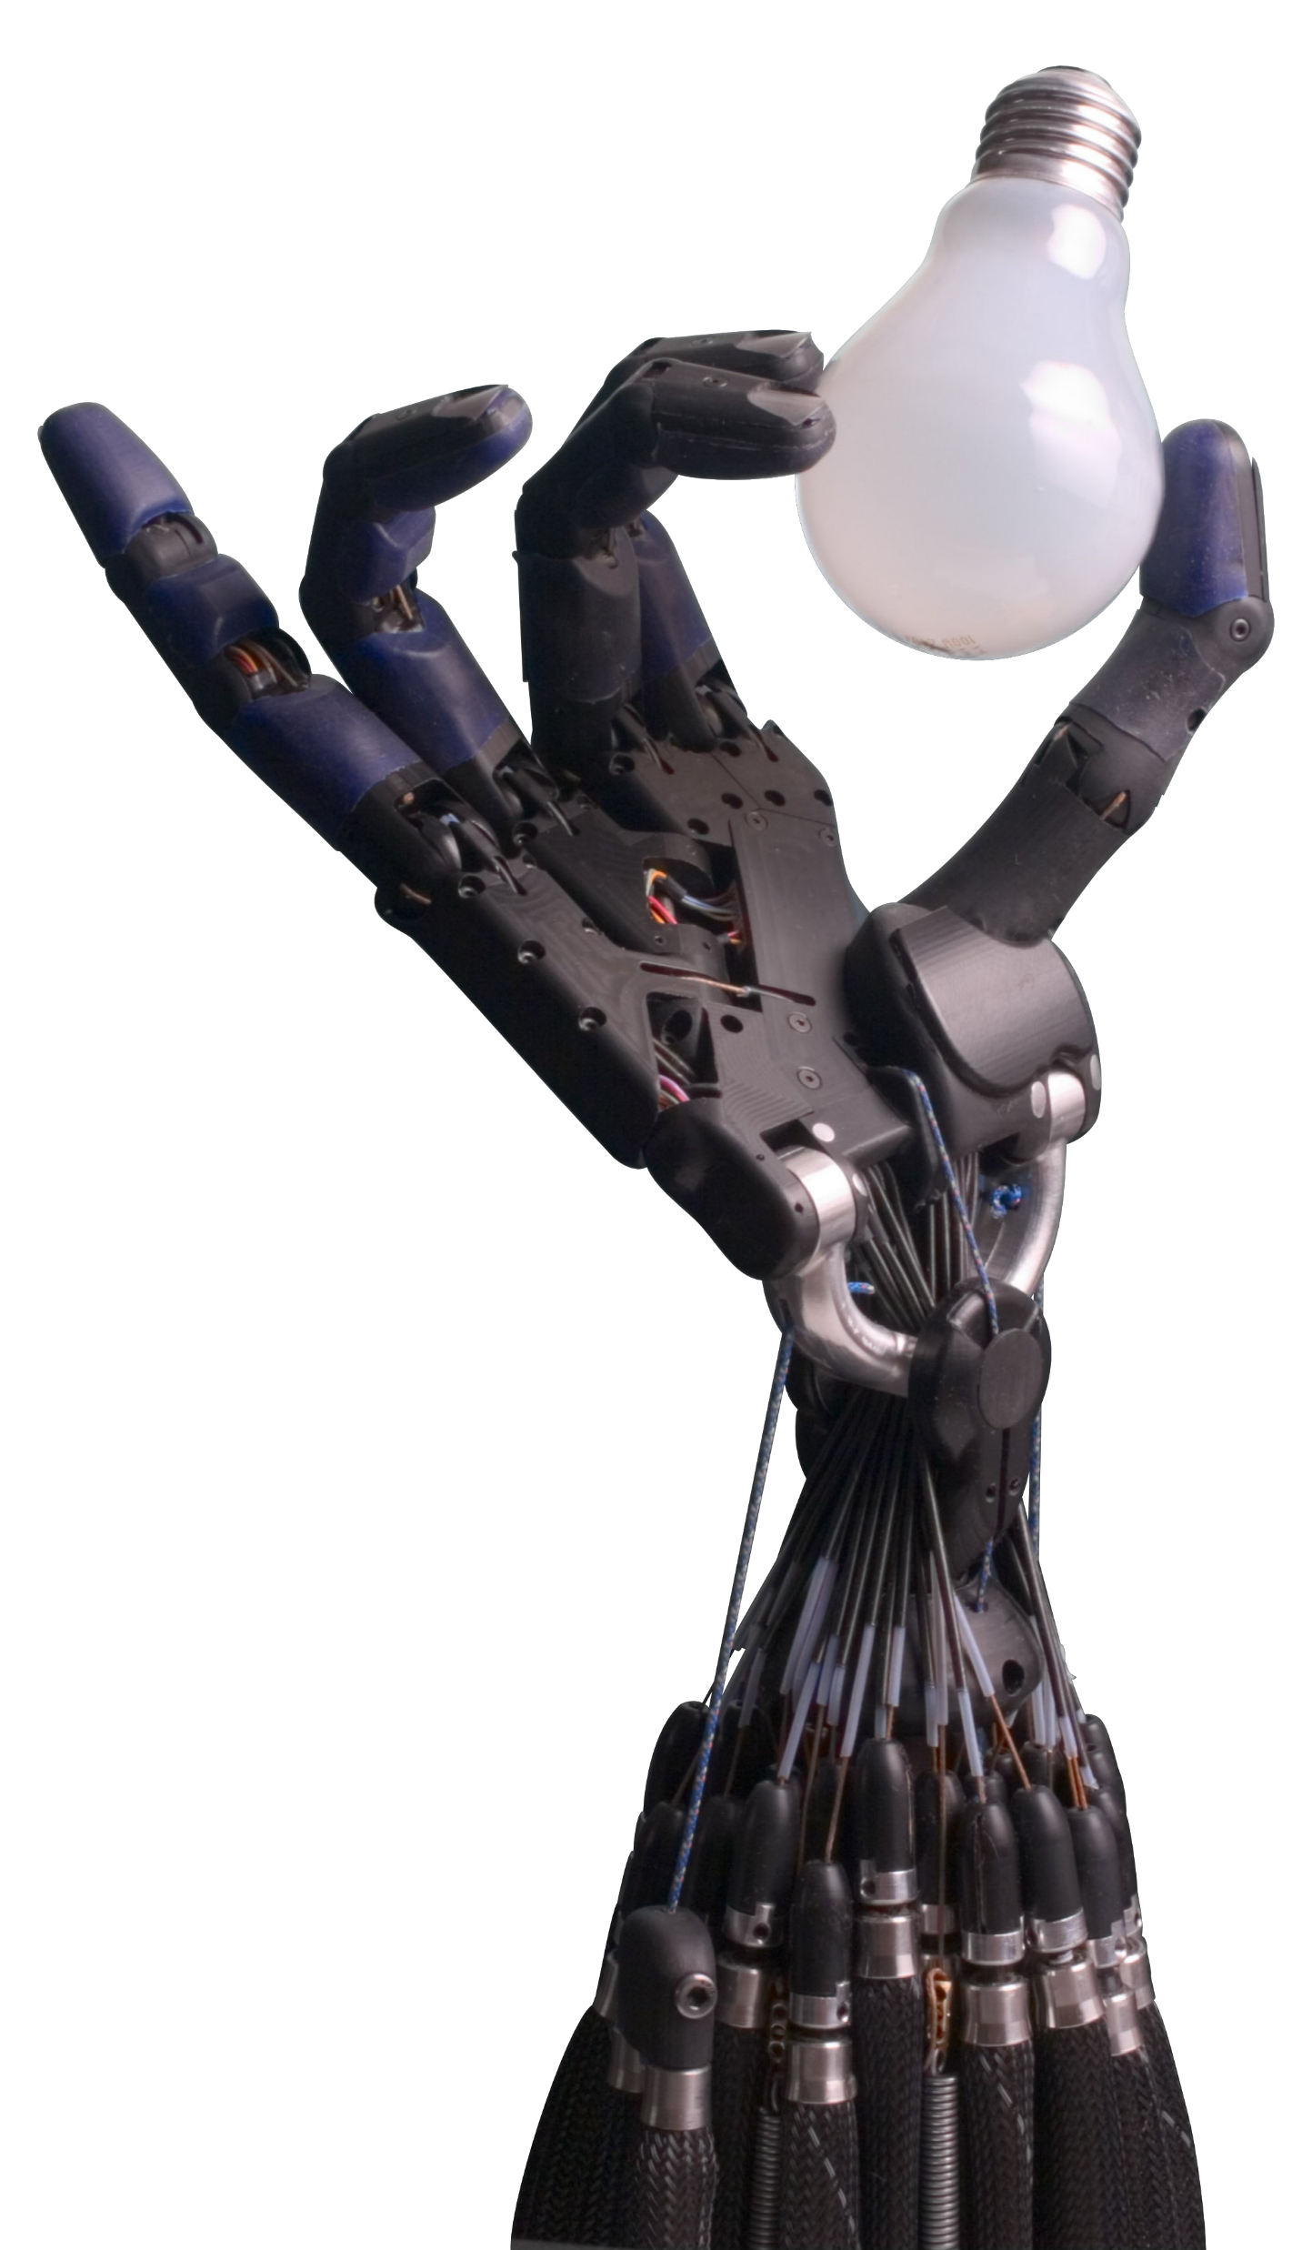
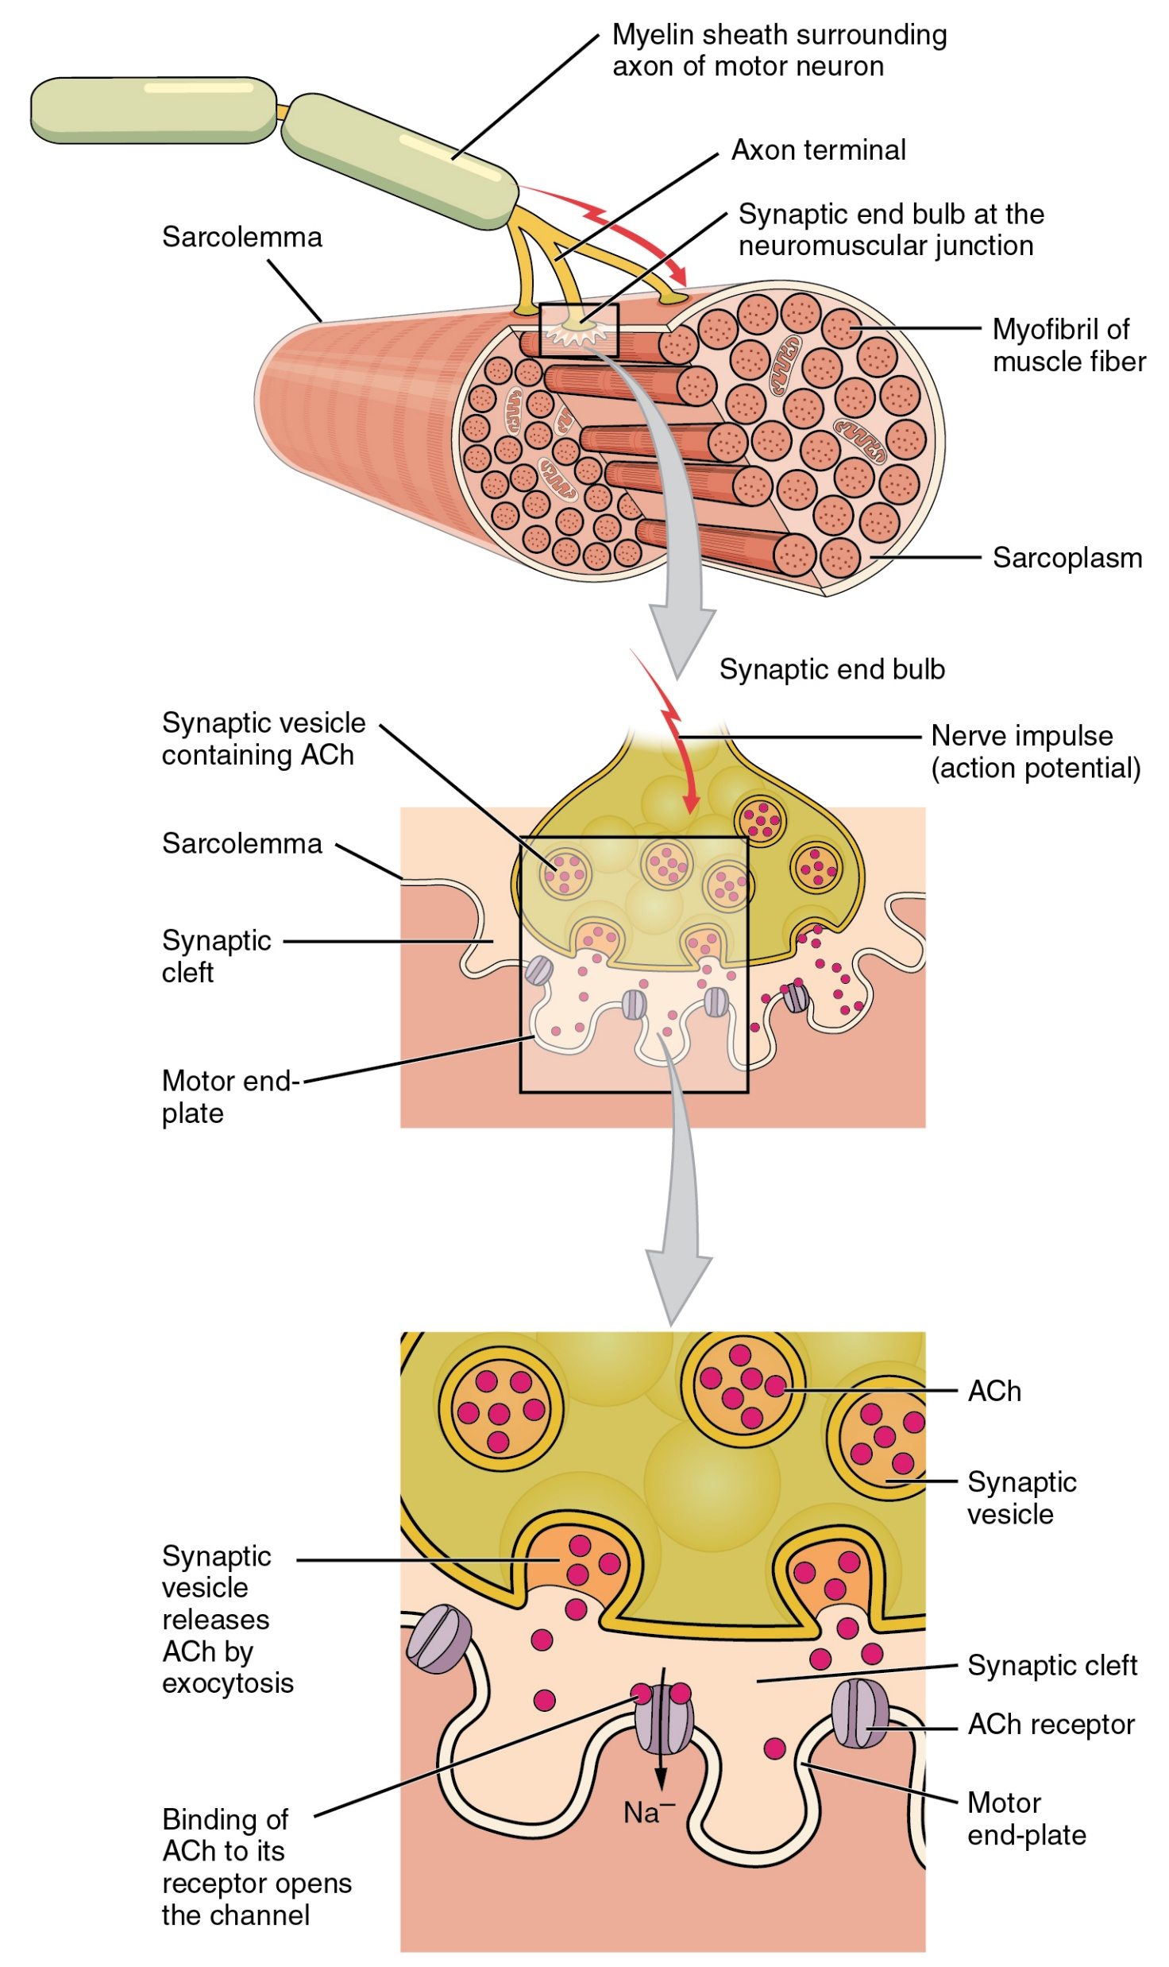
Μπορώ να χειριστώ ένα ρομπότ με τη σκέψη;
Υπεύθυνος: Παπαδουράκης Βασίλης, Μαθηματικός
Έλεγχος της κίνησης
Αποκωδικοποίηση Εγκεφαλικών Σημάτων
Εγκέφαλος
Καταγραφή σήματος με ηλεκτρόδια
Οι νευρώνες πυροδοτούν διαφορετικά όταν κάνουμε διάφορες κινήσεις.
Κατάλληλοι αλγόριθμοι αποκωδικοποιούν την κίνηση
Ανώτερος κινητικός νευρώνας
Το νευρικό σήμα μεταφράζεται σε κίνηση του ρομποτικού μέλους
Νωτιαίος Μυελός
Πρόσθιο κέρας
Κατώτερος κινητικός νευρώνας
Μυς
Από το ηλεκτρομυογράφημα στο ρομπότ
Δικέφαλος
Καταγραφή σήματος με ηλεκτρόδια
Επεξεργασία Σήματος:
Απόλυτη τιμή και ομαλοποίηση με μέσο όρο
Nευρομυϊκή σύναψη
Επεξεργασία Σήματος:
Μετάφραση από ένταση σήματος σε θέση μοτέρ
Κίνηση βραχίονα
Πηγές: Καταγραφές και πειράματα των παιδιών του Ομίλου, V Papadourakis, V Raos - Journal of neurophysiology, 2017, Wikimedia Commons.
Ευχαριστούμε την Ελληνική Εταιρία για τις Νευροεπιστήμες για την χορηγία του εξοπλισμού καταγραφής Ηλεκτροεγκεφαλογραφήματος.

